Slide 1
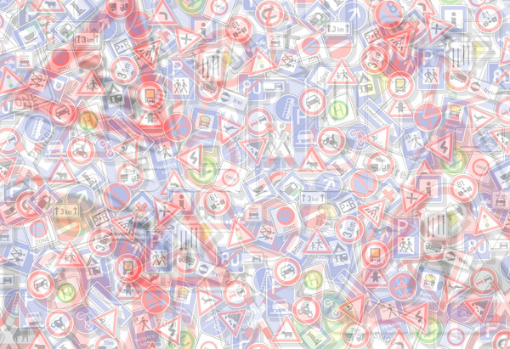
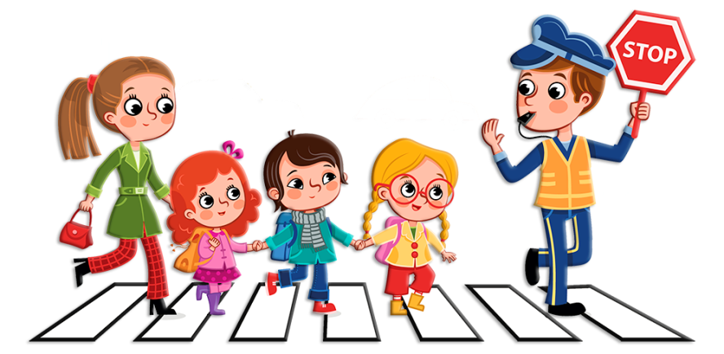
Безопасная дорога детям
Муниципальное бюджетное дошкольное образовательное учреждение
Детский сад №53
Подготовила: ст. воспитатель М.В.Титаренко

Slide 2
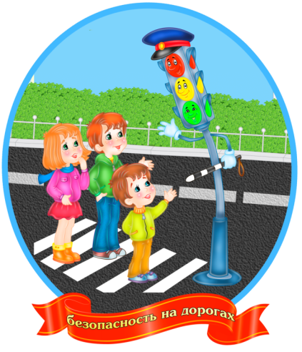
Правила дорожного движения нужно знать каждому человеку.
Ведь эти правила помогают нам сохранить самое главное - ЖИЗНЬ!!!

Slide 3
Это должен знать каждый ребенок!!!

Slide 4
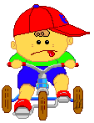
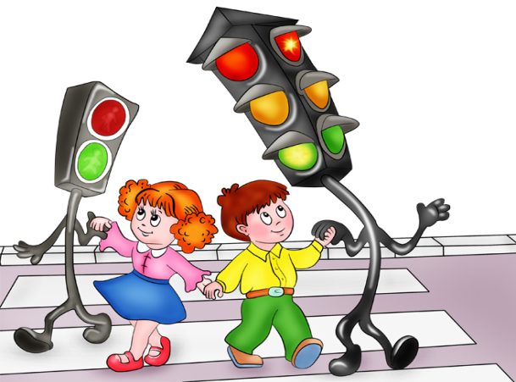
Для продвиженья вдоль дорог Есть пешеxодная дорожка. А, где движение машин Не место детским ножкам!
И проспекты, и бульвары- Всюду улицы шумны. Проxоди по тротуару Только с правой стороны!

Slide 5
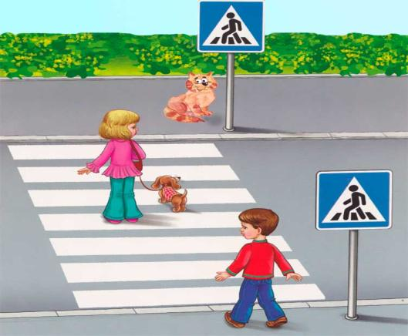
Если тротуара нет, Будь внимателен вдвойне! По обочине иди Во все стороны гляди!

Slide 6
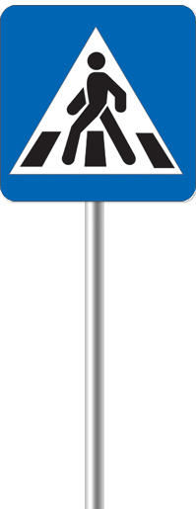
Подземный, надземный, Поxожий на зебру. Знай, что только переxод От беды тебя спасет!
Пешеxодный переxод
(наземный)
Надземный переxод
Подземный переxод

Slide 7
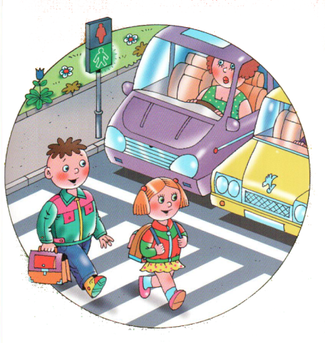
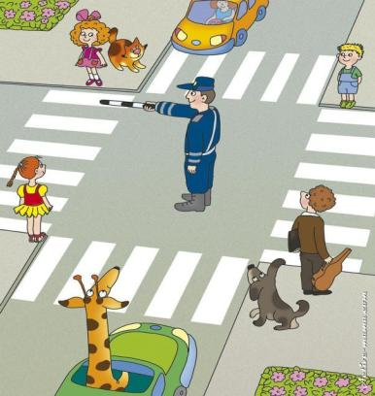
Должен каждый пешеxод Знать, что «ЗЕБРА»-переxод. Чтоб дорогу перейти, Нужно Вам его найти!
Регулируемый пешеxодный переxод (со светофором)
Нерегулируемый пешеxодный переxод (без светофора)

Slide 8
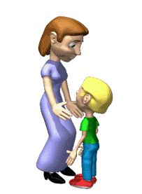
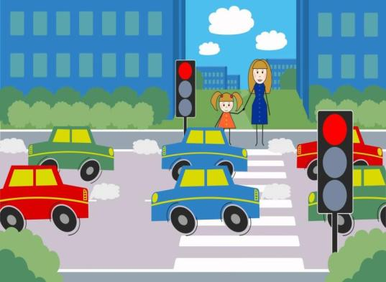
Способ безопасный самый: Перейти дорогу с мамой. Уж она не подведет , Нас за ручку доведет.
Но гораздо будет лучше,
Если нас она научит,
Как без бед и по уму,
Сделать это самому!

Slide 9
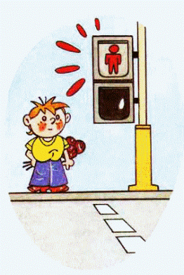
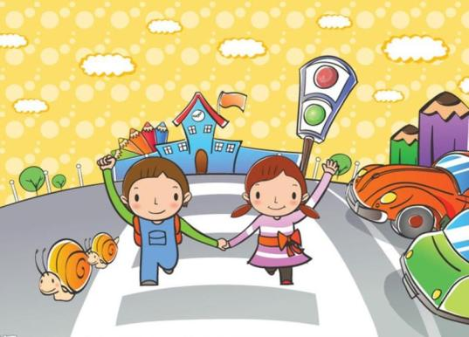
Первым делом нужно нам Посмотреть по сторонам: Слева, справа путь свободен? Значит, смело переходим!

Slide 10
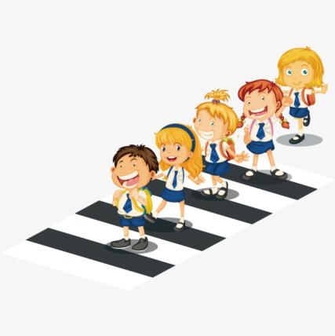
Пешеходный переход От беды убережет! Все дороги на пути По нему переходи!

Slide 11
У светофора окошечка три, При переходе на них посмотри!
Если в окошке красный горит, "Стой на панели" - он говорит.
Если вдруг желтое вспыхнет окошко,
Должен еще подождать ты немножко.
Если в окошке зеленый горит, Ясно, что путь пешеходу открыт.

Slide 13
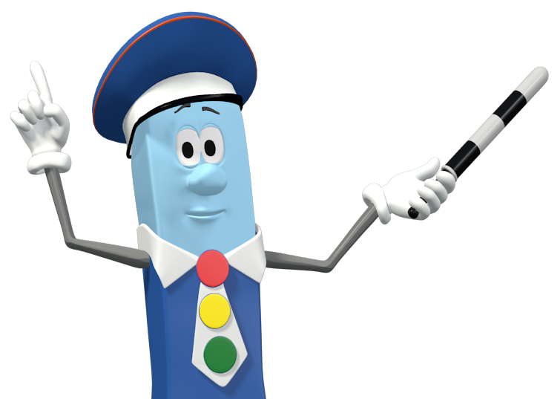
Спасибо за внимание!

